Slide 1
ゼミ第４回進捗報告
23RD602 ホウエイセイ

Slide 2
メイン
今週は、先週考えた新しタグ書き方に変わった
My_pixel_style以外の画像を追加して、モデルを訓練してみた
ゲームのStatusについての部分が完成
今後の改善と予定

Slide 3
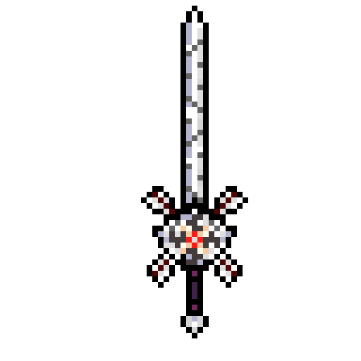
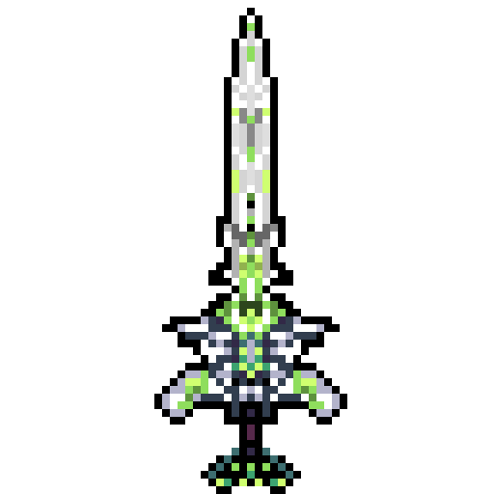
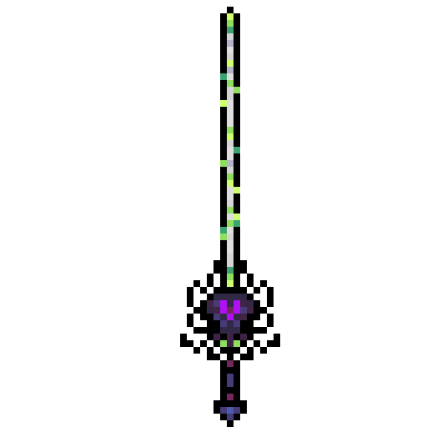

新しいタグ

Slide 4

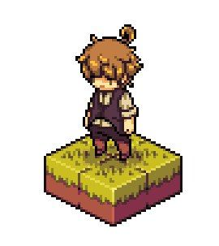
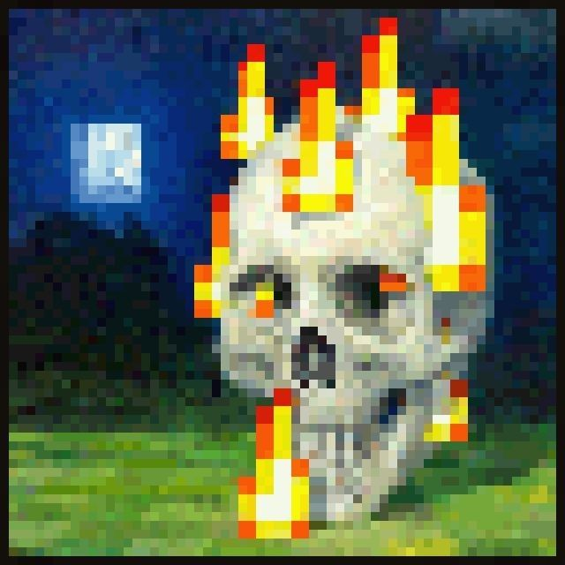



追加画像
この三つの画像を一応追加してみたが、生成したモデルにすごい影響与えた

Slide 5
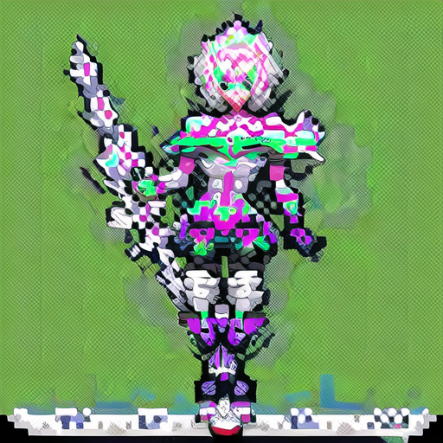
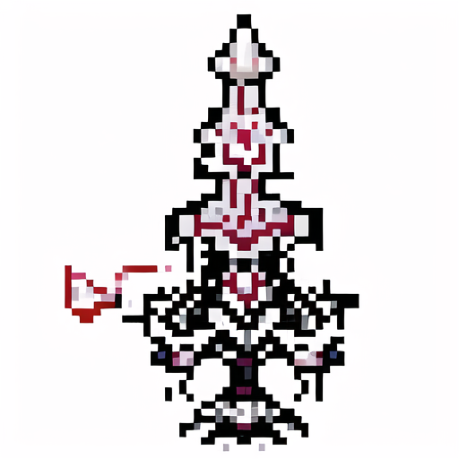
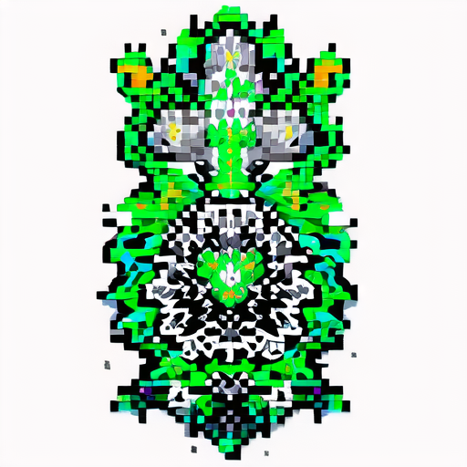
追加画像
ドット絵の理解が深くなっていたが、ほかの要らないものが増えた
また、この間の過学習問題が少し改善できた
右の画像はshield（盾）のタグを使って生成した

Slide 6
追加画像
訓練データが１３枚、以外のデータが３枚、パーセントが高いことが原因だと思う

Slide 7
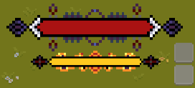
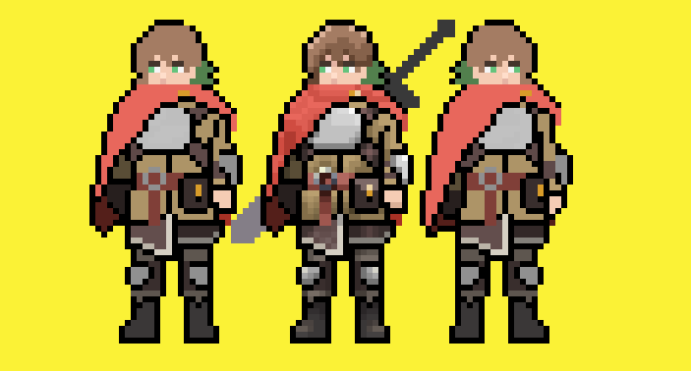
ゲーム
HpBarとStaminaBarを描いた
主人公の大体のデザインが完成

Slide 8
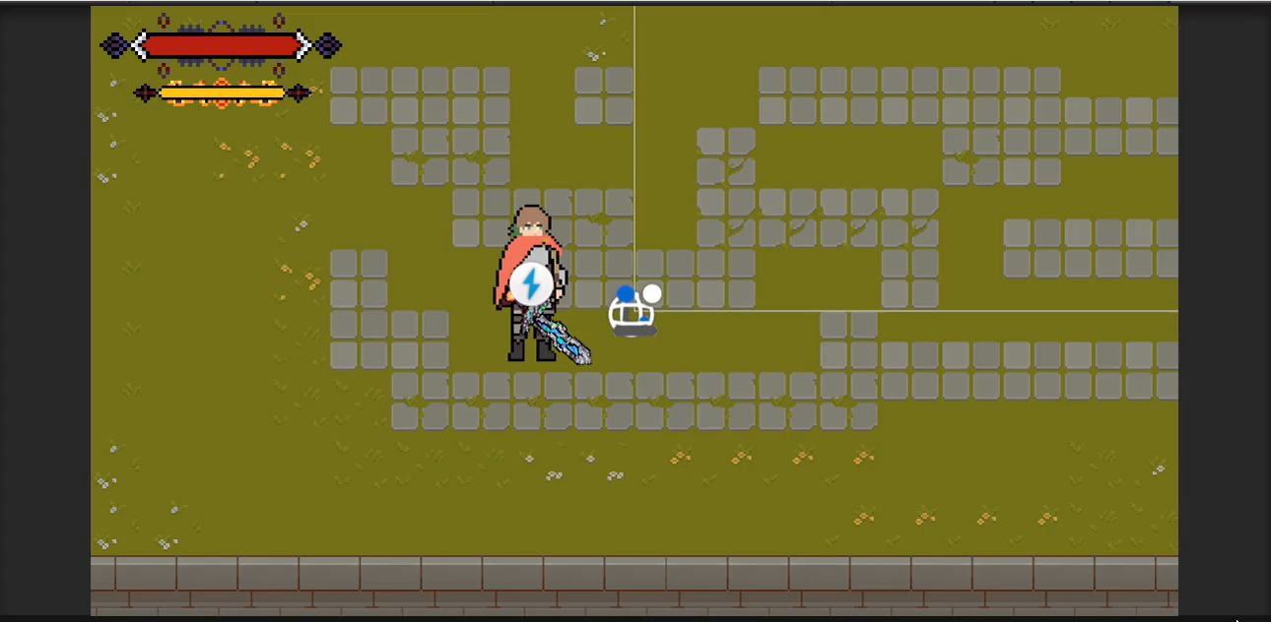
ゲーム
走る時、スタミナがなくなって、ゼロまたマイナスになったら、走ることはできない、走るキーを放して、スタミナが回復

Slide 9
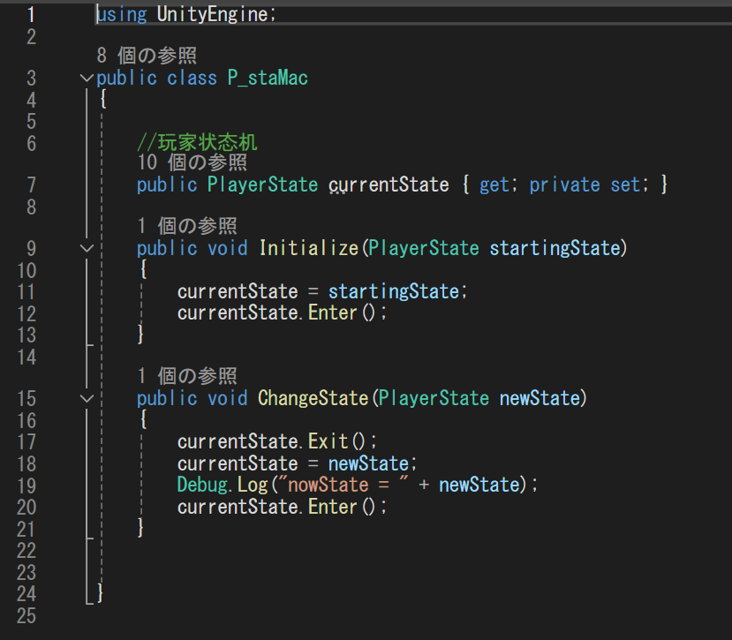
ゲーム
各StateMachineに具体的な
役割を分割した

Slide 10
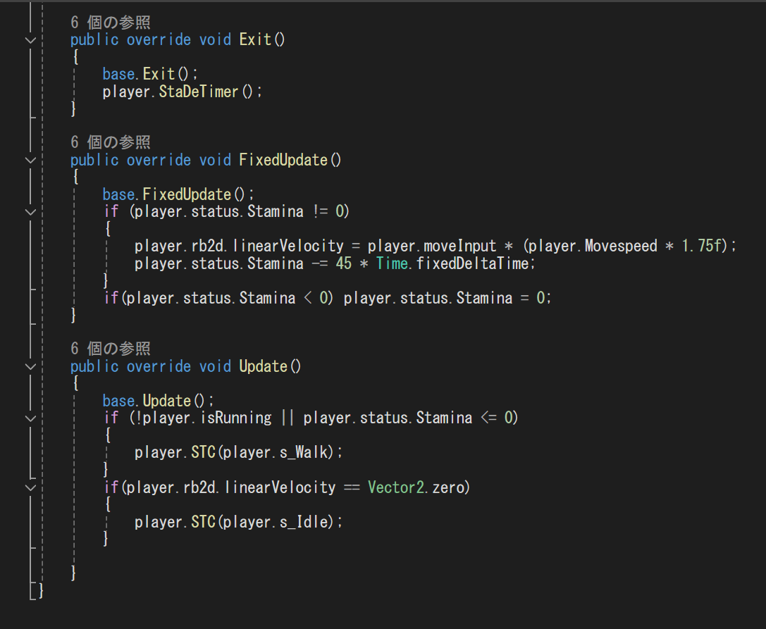
ゲーム
走るステートは走る関するすべて

Slide 11
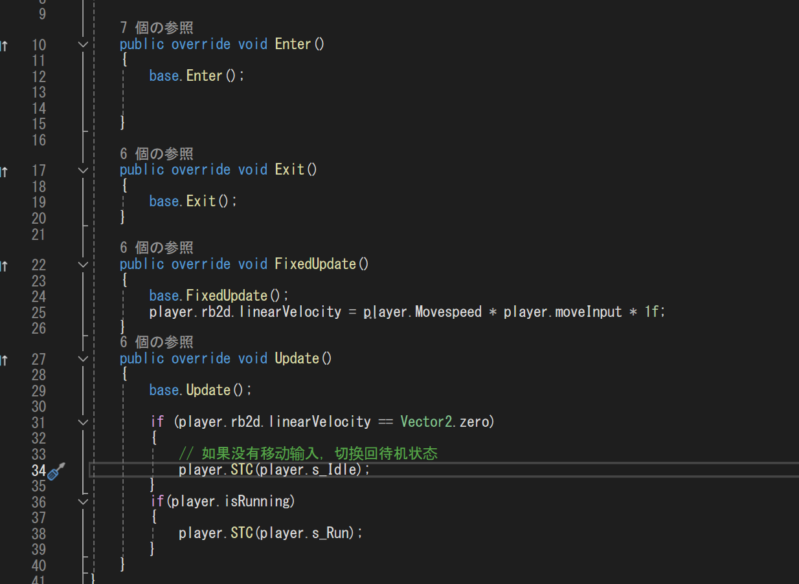
ゲーム
歩くステートは走る関するすべて、実際の移動など

Slide 12
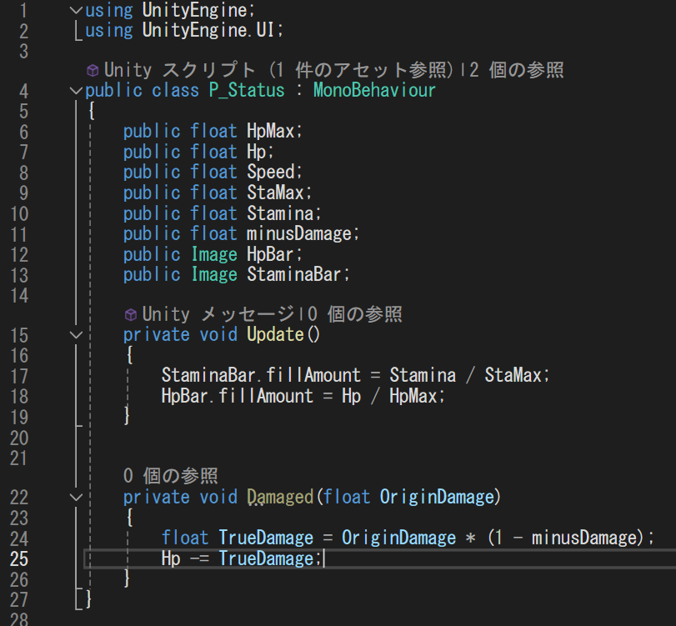

ゲーム
Playerの構造を
controller,status,weapon
三つのパートに分けた

Slide 13
今後の改善と予定
My_pixel_style以外の画像を一旦取り除て、オリジナルデザインの画像を増やして、その以外のデータのタグを詳しく書く
ゲームの方は、攻撃システムを完成

